Slide 1

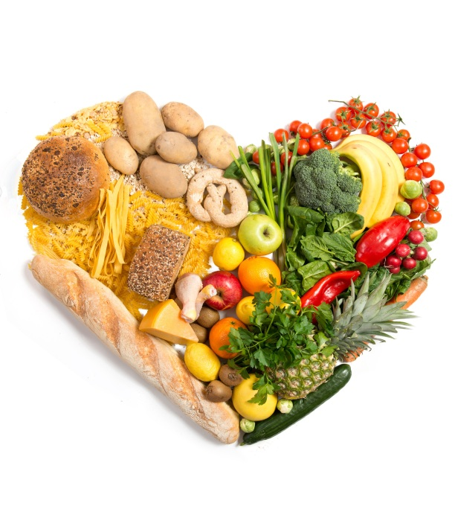
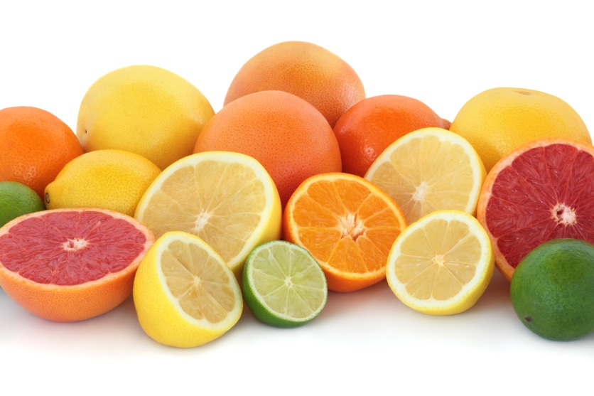
EDUCAZIONE ALIMENTARE
Principi per una sana alimentazione

Slide 2
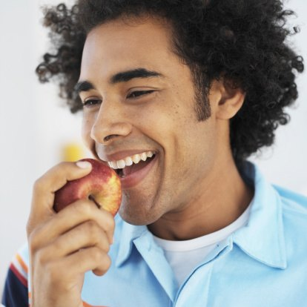
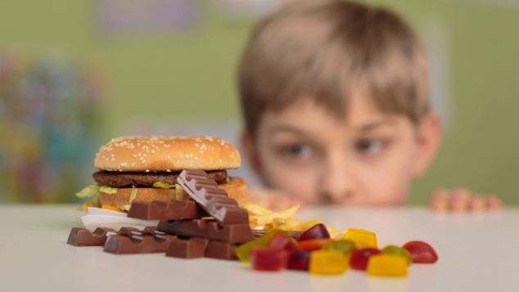
Avere una sana alimentazione è molto importante per il nostro stile di vita, ma anche per il nostro organismo…
Dobbiamo controllarci nel mangiare il cibo spazzatura, non dobbiamo evitarlo del tutto, ma almeno non esagerare.

Slide 3
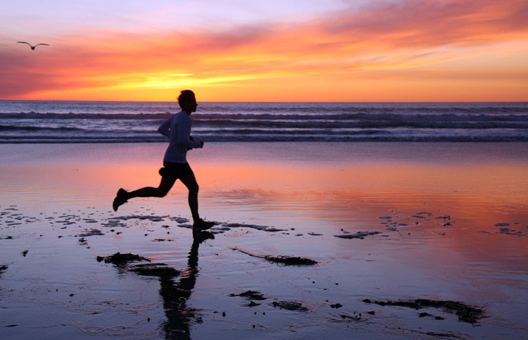
LA SALUTE
La salute è uno stato di completo benessere fisico, mentale e sociale e non la semplice assenza di malattia o infermità...
Una sana alimentazione rappresenta il primo intervento di prevenzione a tutela della salute e dell’armonia fisica.

Slide 4
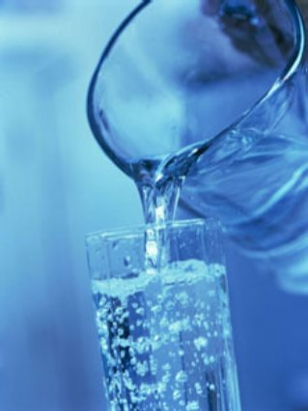
IN CHE MODO AGISCE L’ACQUA NEL NOSTRO ORGANISMO?
Nell’organismo umano l’acqua rappresenta un costituente essenziale per il mantenimento della vita.
La sua presenza è indispensabile per lo svolgimento di tutti i processi fisiologici che avvengono nel nostro corpo.
Bisogna bere almeno 2,5L di acqua al giorno, ed evitare di consumare bevande contenenti zuccheri, caffeina ecc.

Slide 5


FORZA
è
mangiare sano in abbondanza ed essere in forma
ENERGIA
mangiare bene ed essere sempre attivi
è
VITALITA’
è
mangiare sano per avere una vita sana
CIBO
ARTE
è
trasformare il cibo in un capolavoro
GIOIA
è
avere il piacere di mangiare
FELICITA’
è
Mangiare quando ne abbiamo bisogno

Slide 6
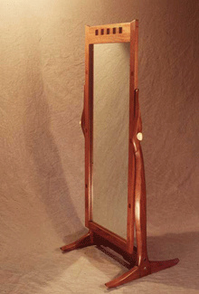
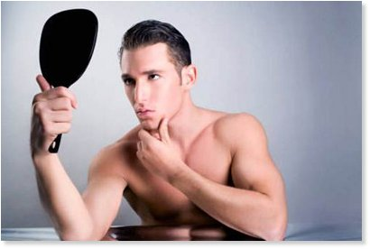
Ognuno deve imparare ad apprezzare il proprio aspetto cercando di evitare influssi esterni che potrebbero pregiudicare la propria autostima.
A partire dall’adolescenza si assiste ad un aumento del livello di preoccupazione per la propria immagine.

Slide 7
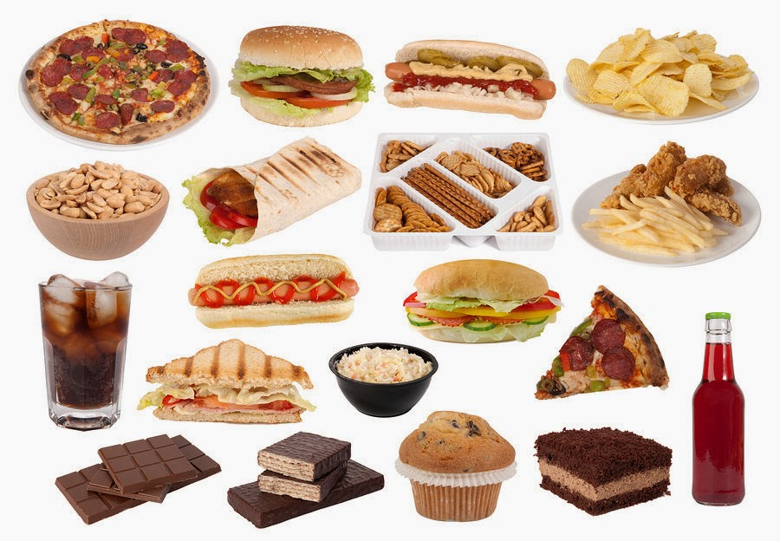
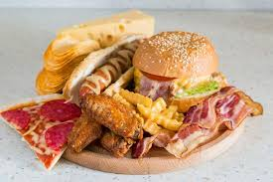
«JUNK FOOD»
CIBO SPAZZATURA
Che cos’è il cibo spazzatura?
Per cibo spazzatura (junk food) si intende un gruppo di alimenti accomunati dalla caratteristica di non essere salutari.
I consumatori abituali del junk food sono in sovrappeso o addirittura sono obesi. Un esempio sono gli americani, ma l’attitudine di mangiare cibo spazzatura si sta dilagando in tutto il mondo.

Slide 8
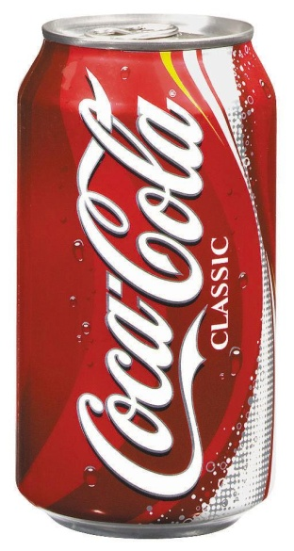
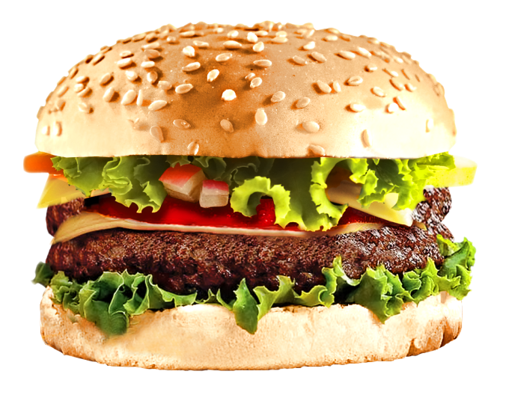
PERCHE’ MANGI JUNK FOOD?
PERCHE’ LA GENTE, E SOPRATTUTTO I RAGAZZI, ABUSANO DI QUESTO CIBO SPAZZATURA?
La risposta è semplice: perché sono comodi ma soprattutto ECONOMICI…. Perché spendere 15 euro al giorno per un piatto salutare, quando con 5/6 euro puoi abbuffarti di hamburger, patatine, bibite ed un gelato?
A questo vi chiederete come mai non esistono valide alternative?
Semplice! Perché la situazione economica del nostro paese non consente loro di rimanere a galla…mentre alle grosse catene di junk food non manca certo il capitale da investire.

Slide 9
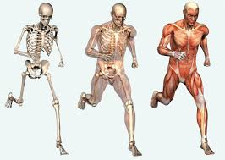
IL NOSTRO ORGANISMO E IL JUNK FOOD
Tuttavia il junk food non è sempre negativo per il nostro organismo, basta sapersi regolare.
Andare una volta al mese ad un fast food non può che farci bene, perché il nostro organismo ha bisogno di assimilare le proteine ei carboidrati di tale cibo, l’importante è fare sport e mangiare sano, senza esagerare con il cibo spazzatura.

Slide 10
PERCHE’ NON MANGI?
Mangiare non significa solo appagare la sensazione di fame ma è anche convivio nel senso di piacere,consolazione,rifugio.
Quando una persona si rifiuta di consumare la quantità di cibo e bevande necessaria a mantenere un sano peso corporeo, molto probabilmente soffre di anoressia.
Perché alcuni ragazzi/e non mangiano quasi niente?
La risposta più comune è:»non voglio ingrassare, voglio essere magro/a»…questo è sbagliatissimo; il cibo è felicità, significa stare bene con se stessi e con gli altri; bisogna mangiare cibo sano ed essere fieri di mangiare , perché è fondamentale non preoccuparsi del proprio corpo quando non ce ne bisogno.

Slide 11
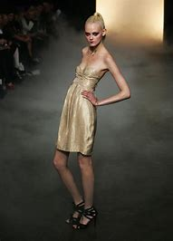
RELAZIONE CON IL CIBO OGGI
Ai giorni d’oggi, l’immagine corporea dell’uomo e della donna sono totalmente diversi in confronto agli anni passati.
Oggi la donna perfetta deve essere magrissima, quasi anoressica, senza neanche un filo di pancia.
Noi crediamo che l’uomo perfetto sia sempre dovuto essere muscoloso, alto e bello, ma in passato non era così…

Slide 12
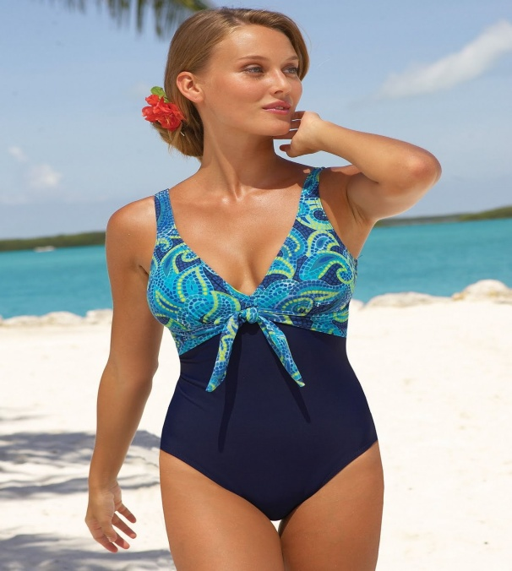
RELAZIONE CON IL CIBO IERI
Negli anni passati la donna ideale doveva essere formosa e mediamente panciuta, con fianchi abbastanza ampi.
L’uomo, a differenza di oggi, con il suo fisico dava una vera e propria immagine di sé in tutti i sensi, ad esempio se era panciuto era ricco, se era magro era povero.

Slide 13
Per finire vorremo darvi un consiglio per evitare tutti questi problemi con il cibo…
«Non sognate di essere magri e secchi, perché non sareste felici, non privatevi del cibo che vi piace, ma mangiate quando avete bisogno, il cibo è felicità e privandovi della felicità non condurrete mai una bella vita.»

Slide 14
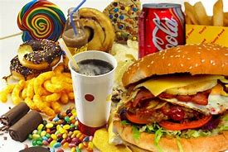
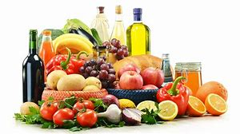
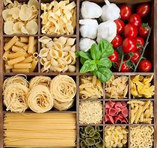
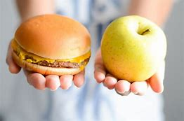
Power point realizzato da:
ANTONIO CASTAGNA
&
GIOVANNI MARCELLI

